Slide 1
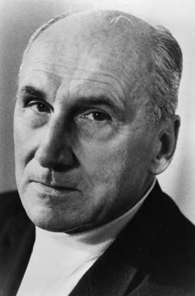
Владимир Прелог (1975 год)
«За работы по стереохимии органических соединений»
(Швейцария)

Slide 2
Уильям Нанн Липскомб (1976 год)
«За исследование структуры боранов (бороводородов)
и вклад в
изучение природы химической связи»
(США)

Slide 3
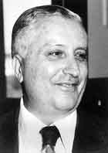
Илья Романович Пригожин (1917-2003) (1977 год)
«За вклад в термодинамику необратимых процессов»
(Бельгия)
(русский по происхождению,
бельгиец по паспорту)

Slide 4
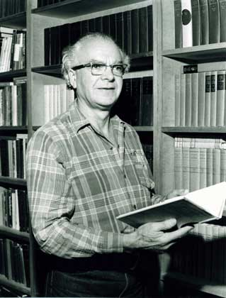
Питер Деннис Митчелл (1978 год)
«За исследование процесса переноса энергии в клетках и разработка хемиосмотической теории»
(Великобритания)

Slide 5
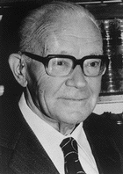
Герберт Чарлз Браун, Георг Виттиг (1979 год)
«За разработку новых методов синтеза бор- и фосфорсодержащих органических соединений»
(США и Германия)

Slide 6
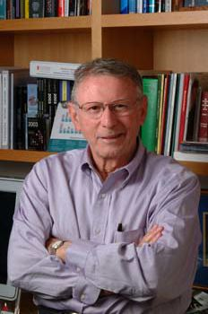
Пол Берг (1980 год)
«За исследование биохимических свойств нуклеиновых кислот, в особенности рекомбинантных ДНК»
(США)

Slide 7
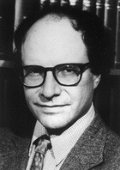
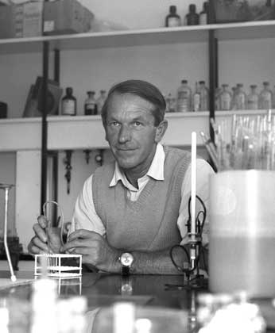
Уолтер Гилберт, Фредерик Сенгер (1980 год)
«За установление нуклеотидной последовательности в молекулах нуклеиновых кислот»
(США и Великобритания)

Slide 8
Кэнъити Фукуи, Роалд Хофман (1981 год)
«За развитие теории протекания химических реакций»
(Япония и США)

Slide 9
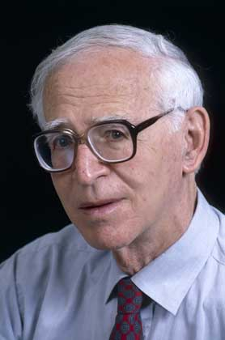
Аарон Клуг (1982 год)
«За работы по электронной микроскопии кристаллов и определение структуры нуклеопротеиновых комплексов»
(Великобритания)

Slide 10
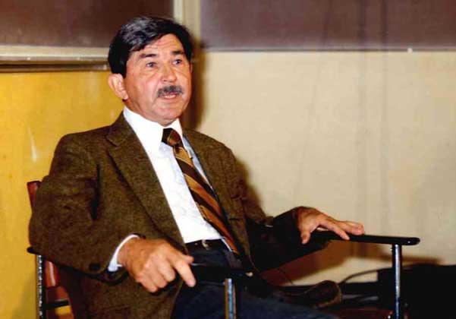
Генри Таубе (1983 год)
«За изучение механизма переноса электрона в реакциях с участием комплексов металлов»
(США)

Slide 11
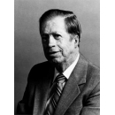
Роберт Брюс Меррифилд (1984 год)
«За создание метода твердофазного химического синтеза»
(США)

Slide 12
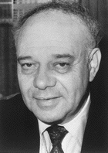
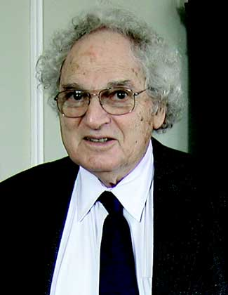
Джером Карле, Херберт Аарон Хауптман (1985 год)
«За вклад в развитие методов определения структуры кристаллов»
(США)

Slide 13
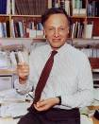
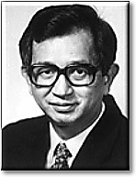
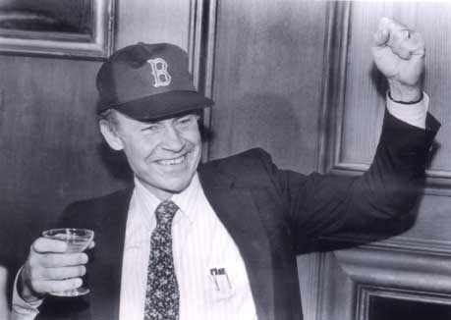
Джон Чарлз Полани, Ли Ян, Дадли Роберт Хершбах (1986 год)
«За вклад в исследование механизма и кинетики химических реакций»
(Канада, США)
Ли Ян – китайско-американский ученый

Slide 14
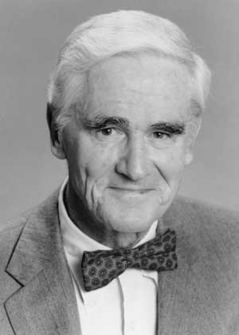
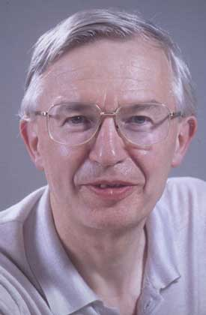
Дональд Джеймс Крам, Чарлз Педерсен, Жан Мари Лен (1987 год)
«За развитие химии макрогетероциклических соединений, способных к высокоселективному образованию комплексных соединений»
(США, Франция)

Slide 15
Иоганн Дайзенхофер, Хартмут Михель, Роберт Хубер (1988 год)
«За определение трёхмерной структуры фотосинтетического реакционного центра пурпурных бактерий»
(Германия)

Slide 16
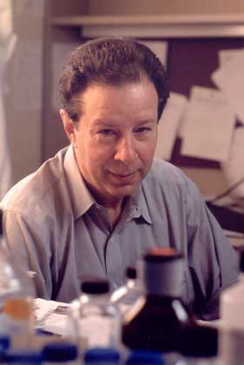
Сидней Олтмен, Томас Роберт Чек (1989 год)
«За открытие ферментативной активности рибонуклеиновых кислот»
(США)

Slide 17
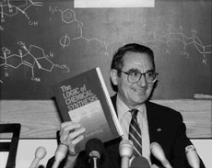
Элайс Джеймс Кори (1990 год)
«За развитие теории и методов органического синтеза»
(США)

Slide 18
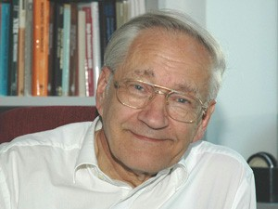
Ричард Эрнст (1991 год)
«За вклад в развитие методологии ядерной магнитной резонансной спектроскопии высокого разрешения»
(Швейцария)

Slide 19
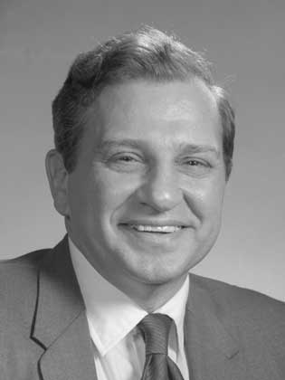
Рудольф Маркус (1992 год)
«За исследование переноса электрона в химических системах»
(США)

Slide 20
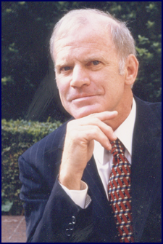
Кэри Муллис (1993 год)
«За открытие метода полимеразной цепной реакции - получения новых молекул ДНК с помощью фермента ДНК-полимеразы»
(США)

